Slide 1

BROKEN ARMS CODING
Daniel Garcia
David Alba
Sergi Paz
Ayoub belhaj
Marc Valdivia

Slide 2
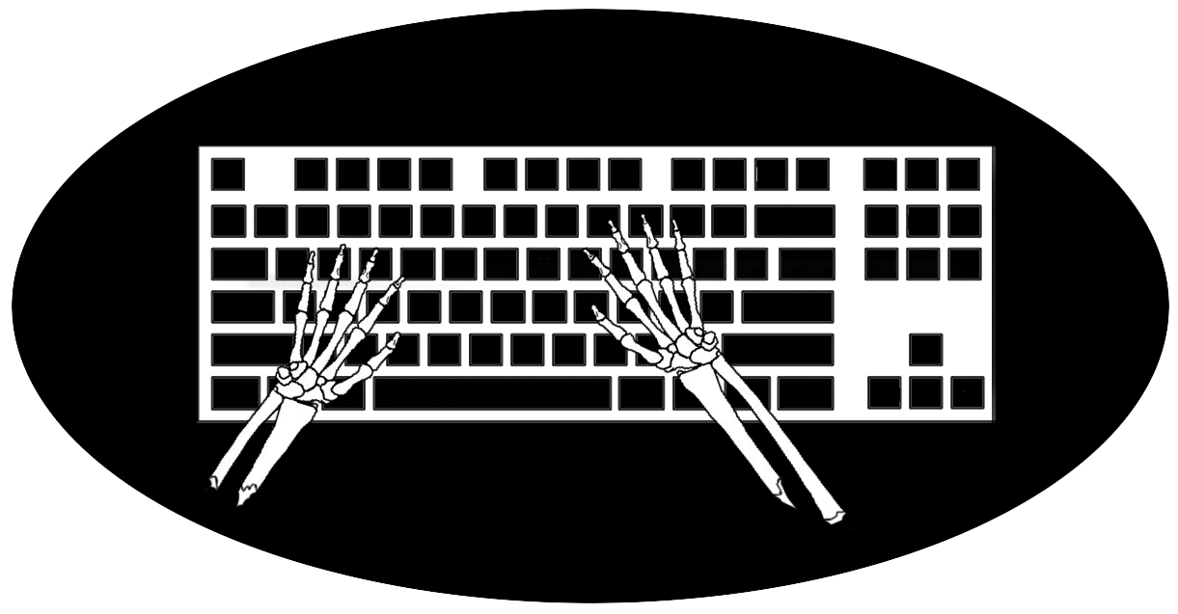
Titulo 1

Slide 3
Titulo 2

